Slide 1

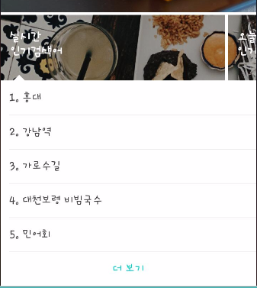
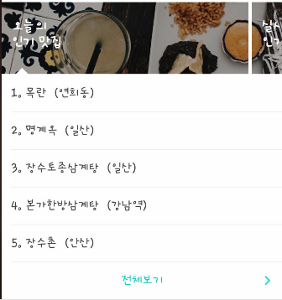
화면 제목 | Editor Tool | 화면 기능 | 전체적인 java프로그램을 보여준다.
페이지 경로 | 없음
1
Description
1 | 어플을 클릭했을 때의 첫 화면이다.
2
3
4
5
6
7 | 실시간 인기 검색어가 기본값으로 설정되어 있고 5개의 검색어가
8
2
3
4
5
8
6
7

Slide 2
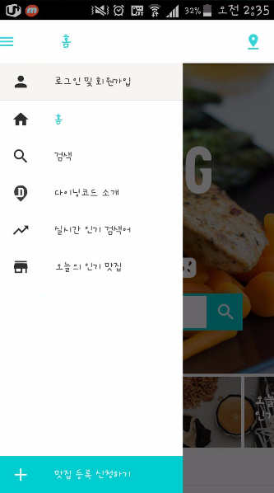
화면 제목 |  | 화면 기능
페이지 경로
Description
1
2
3
4
5
6
7
8
1
2
3
4
5
6
7
8

Slide 3
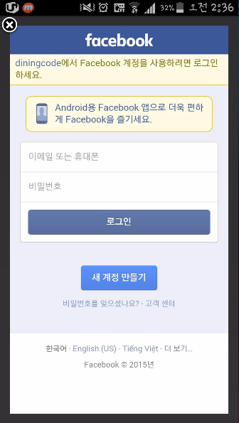

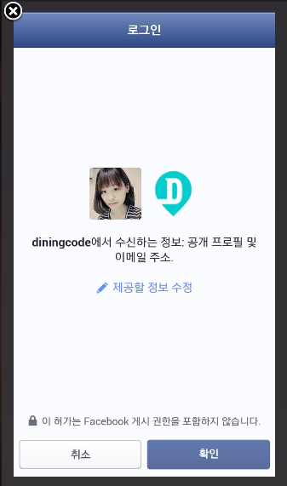
화면 제목 |  | 화면 기능
페이지 경로
Description
1
2
3
4
5
6
7
8
5
1
2
3
7
6
4
9
8

Slide 4

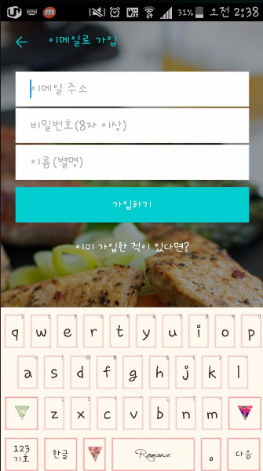
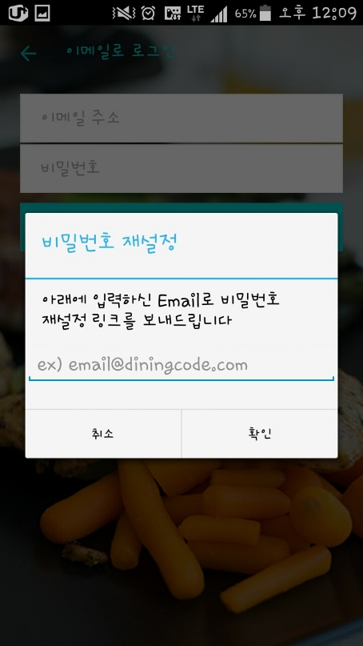
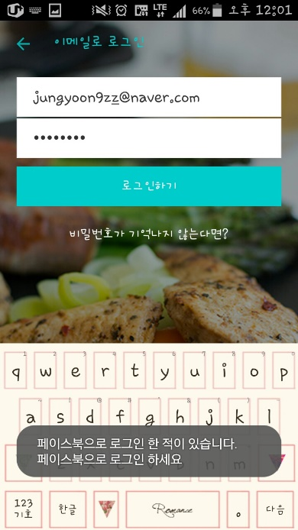
화면 제목 |  | 화면 기능
페이지 경로
Description
1
2
3
4
5
6
7
8
1
6
2
3
10
7
4
5
8
9
11
12

Slide 5

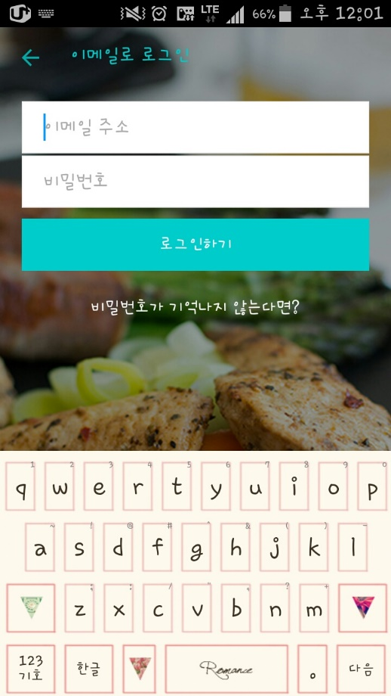
6
7
8
화면 제목 |  | 화면 기능
페이지 경로
Description
1
2
3
4
5
6
7
8
1
2
3
4
5

Slide 6
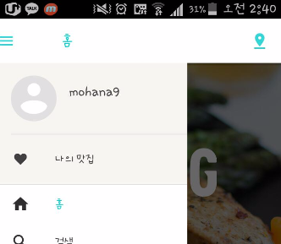

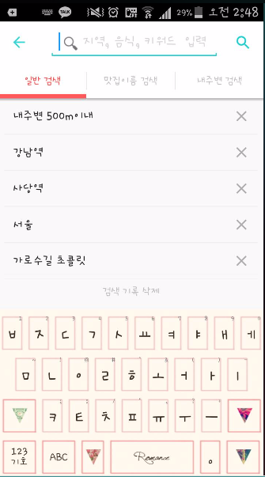
화면 제목 |  | 화면 기능
페이지 경로
Description
1
2
3
4
5
6
7
8
4
2
6
3
5
7
1
8

Slide 7
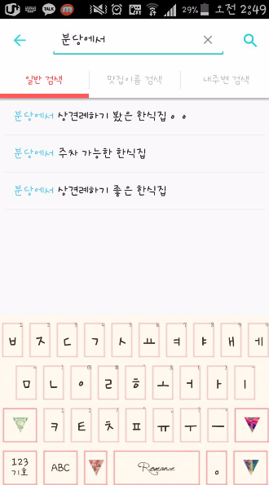
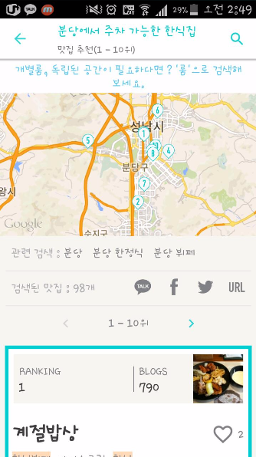
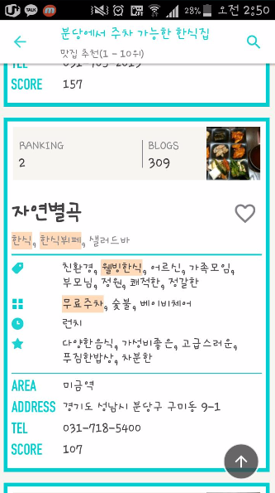
2
7
8
화면 제목 |  | 화면 기능
페이지 경로
Description
1
2
3
4
5
6
7
8
1
3
5
4
6

Slide 8
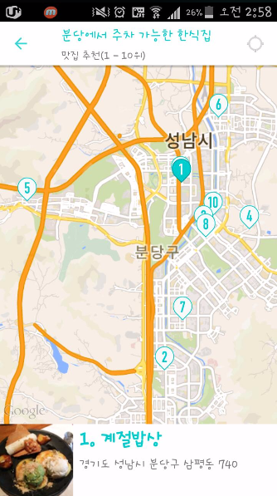
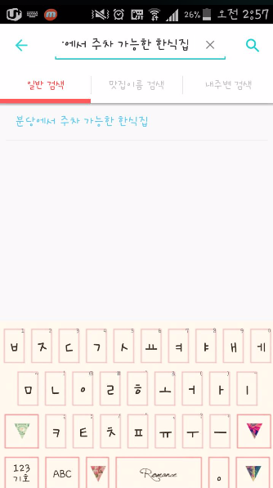
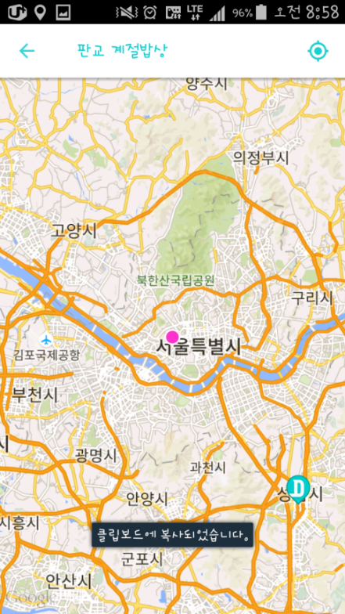
6
7
8
화면 제목 |  | 화면 기능
페이지 경로
2
4
Description
1
2
3
4
5
6
7
8
5
3
1

Slide 9
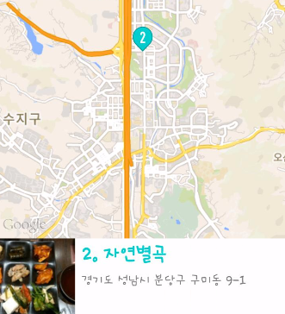
5
6
7
8
화면 제목 |  | 화면 기능
페이지 경로
Description
1
2
3
4
5
6
7
8
1
3
2
4

Slide 10
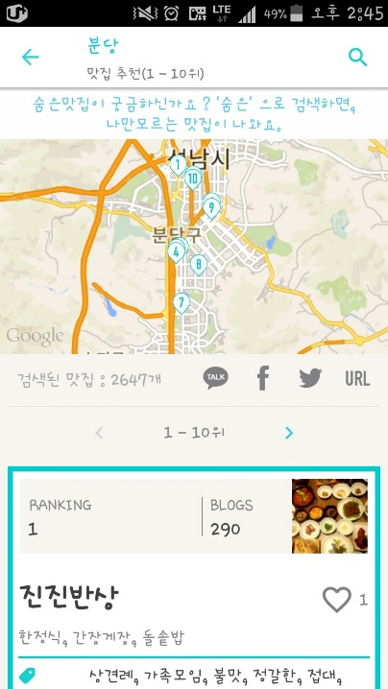
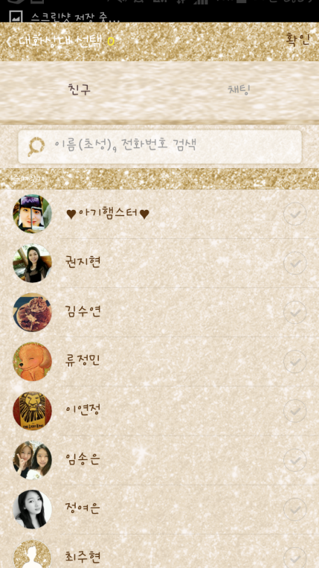
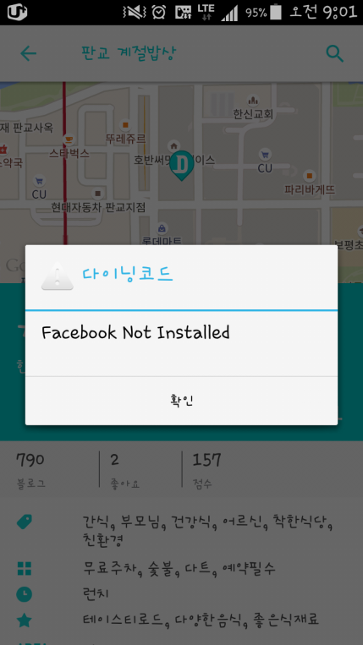
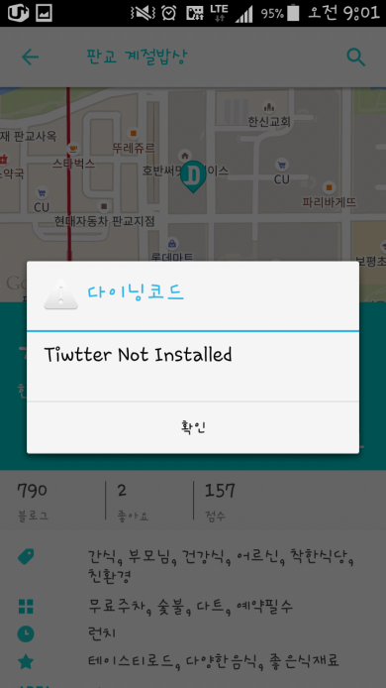
화면 제목 |  | 화면 기능
페이지 경로
Description
1
2
3
4
5
6
7
8
2
4
1
3
5
7
6
8

Slide 11
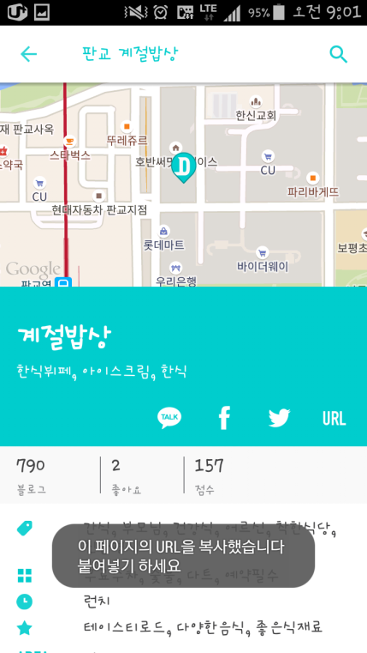
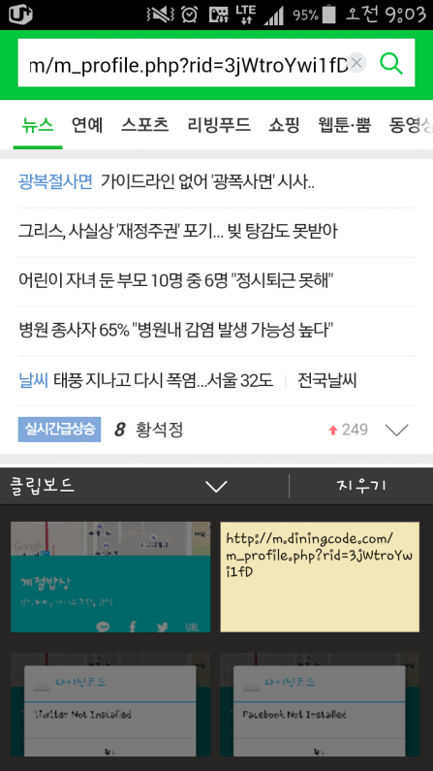
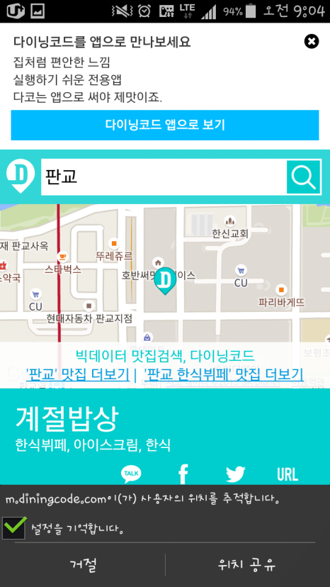
5
6
7
8
화면 제목 |  | 화면 기능
페이지 경로
Description
1
2
3
4
5
6
7
8
2
4
1
3

Slide 12
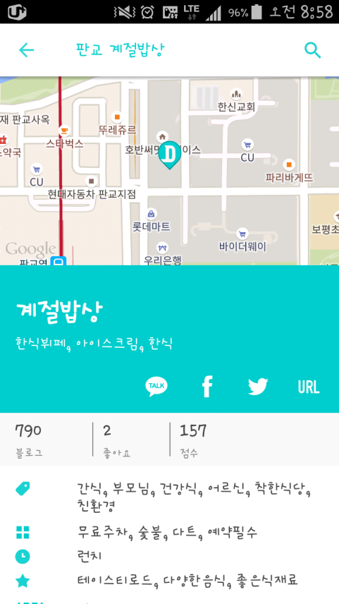
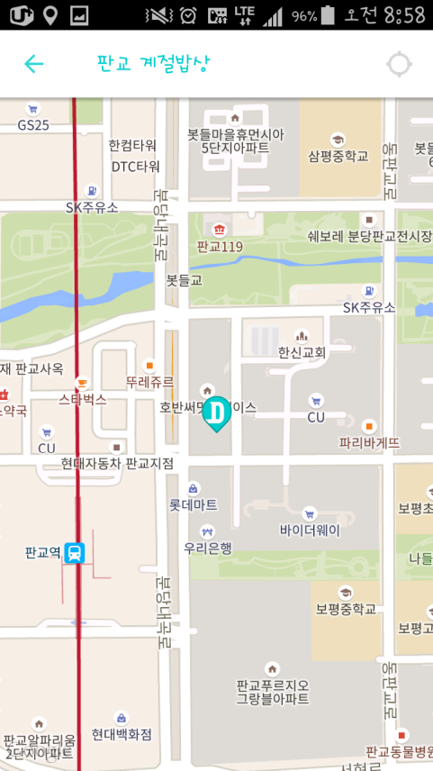
6
7
8
화면 제목 |  | 화면 기능
페이지 경로
2
3
4
Description
1
2
3
4
5
6
7
8
5
1

Slide 13
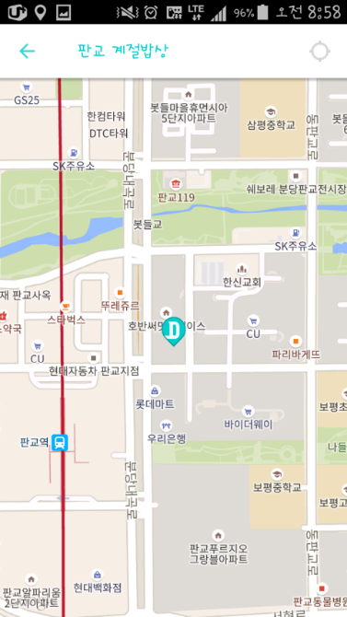

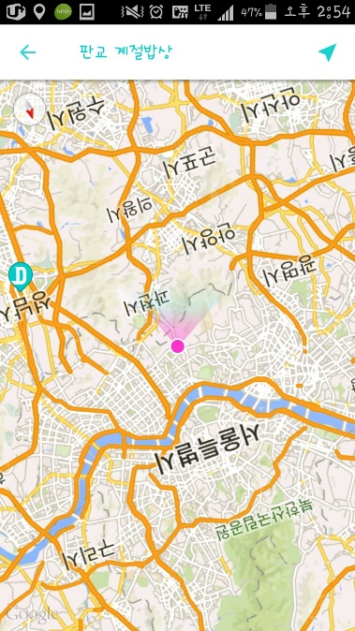
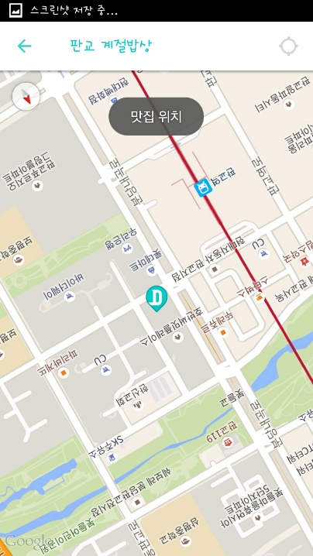
화면 제목 |  | 화면 기능
페이지 경로
2
4
Description
1
2
3
4
5
6
7
8
1
3
5
6
7
8

Slide 14
화면 제목 |  | 화면 기능
페이지 경로
Description
1
2
3
4
5
6
7
8
2
4
1
3
5
7
6
8

Slide 15
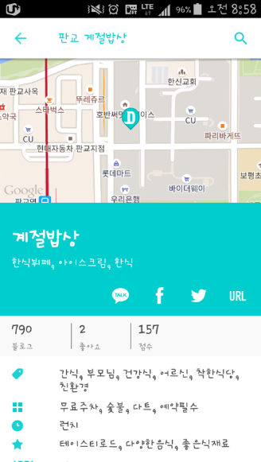
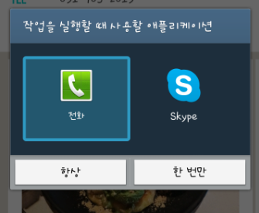
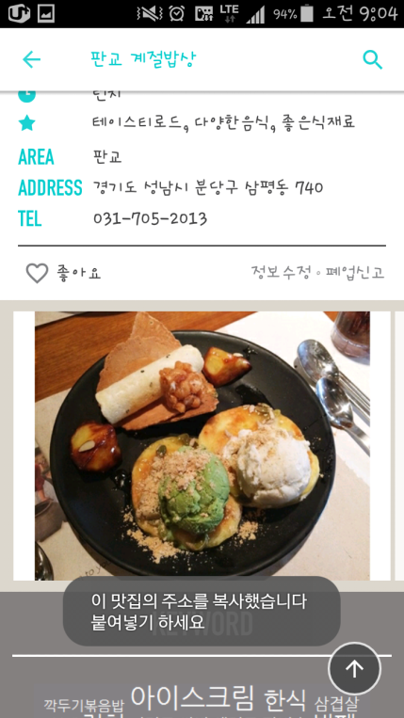
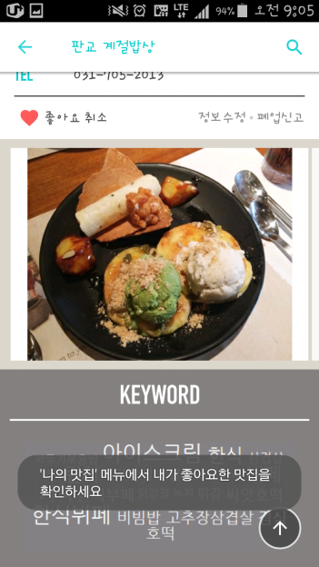
화면 제목 |  | 화면 기능
페이지 경로
Description
1
2
3
4
5
6
7
8
1
6
2
3
5
7
8
4

Slide 16
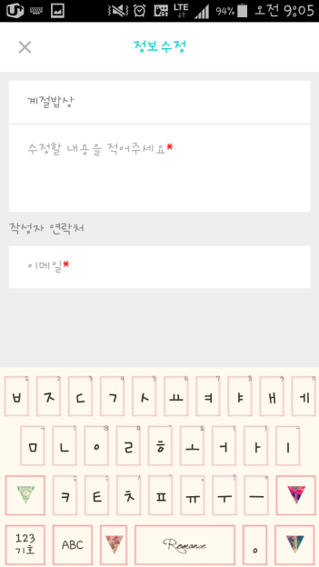
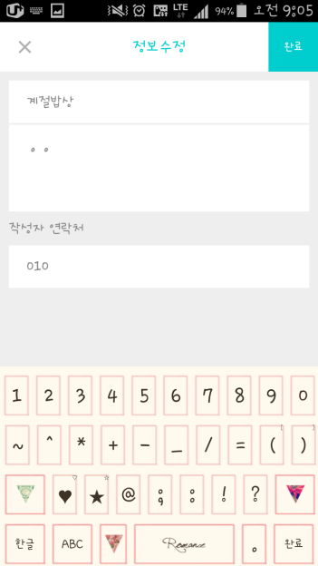
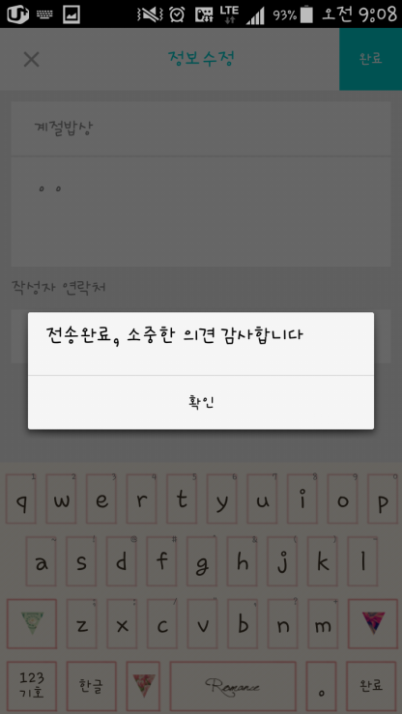
6
7
8
화면 제목 |  | 화면 기능
페이지 경로
Description
1
2
3
4
5
6
7
8
2
3
1
4
5

Slide 17
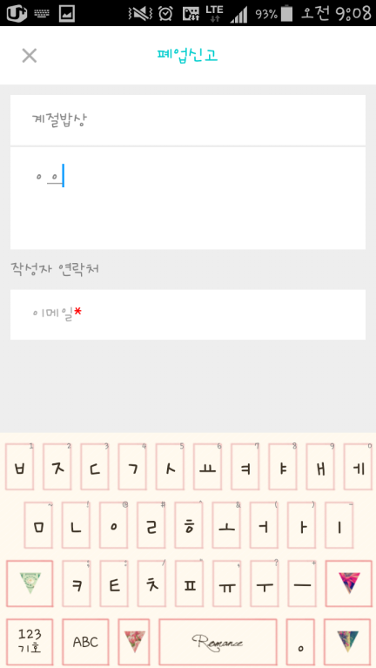
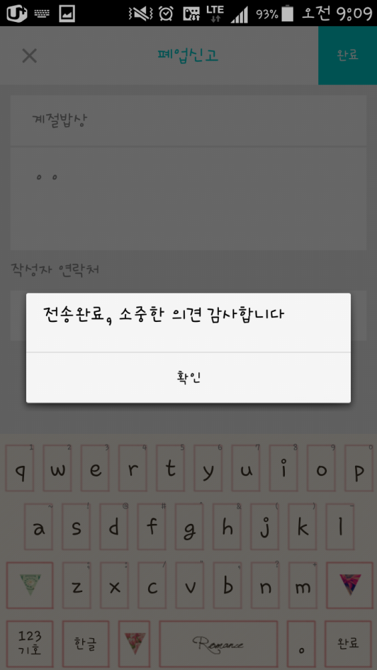
6
7
8
화면 제목 |  | 화면 기능
페이지 경로
Description
1
2
3
4
5
6
7
8
2
1
4
3
5

Slide 18

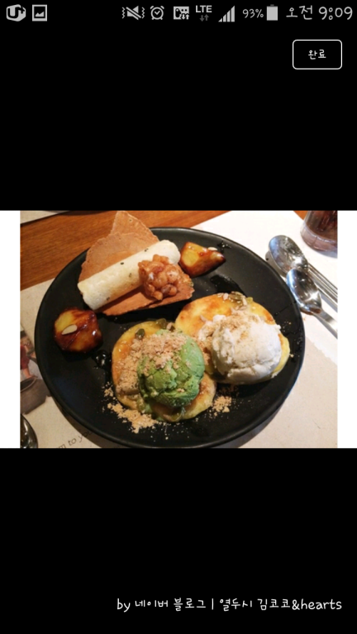
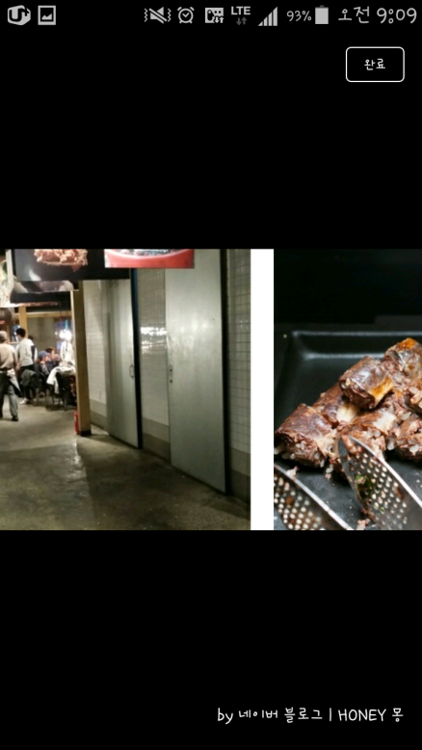
6
7
8
화면 제목 |  | 화면 기능
페이지 경로
Description
1
2
3
4
5
6
7
8
2
3
1
4
5

Slide 19

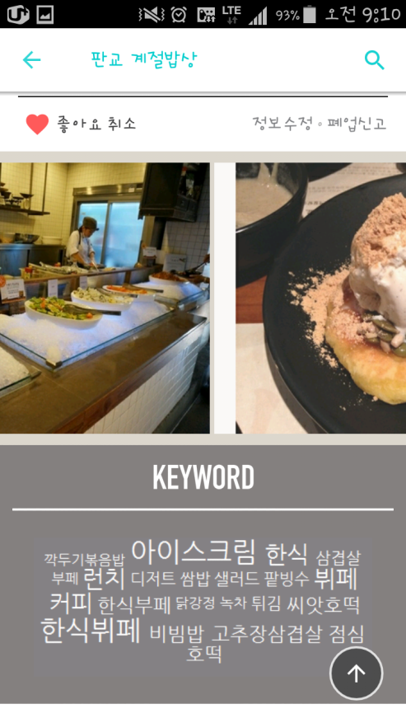
3
4
5
6
7
8
화면 제목 |  | 화면 기능
페이지 경로
Description
1
2
3
4
5
6
7
8
1
2

Slide 20
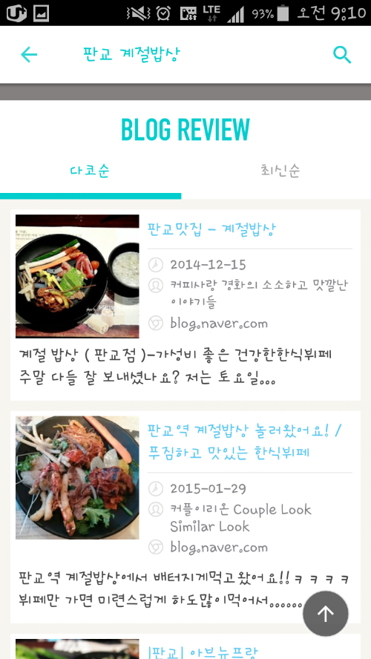
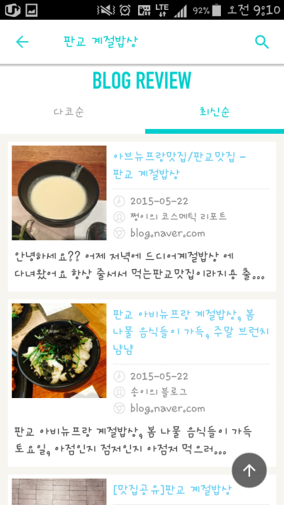

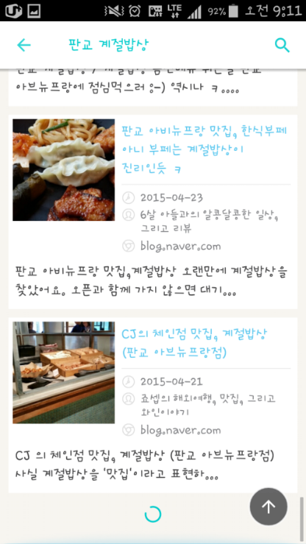
7
8
화면 제목 |  | 화면 기능
페이지 경로
Description
1
2
3
4
5
6
7
8
3
1
2
4
5
6

Slide 21
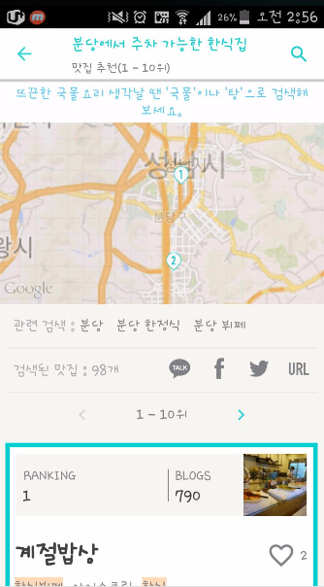
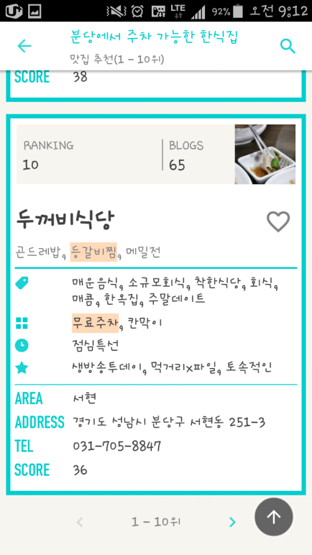
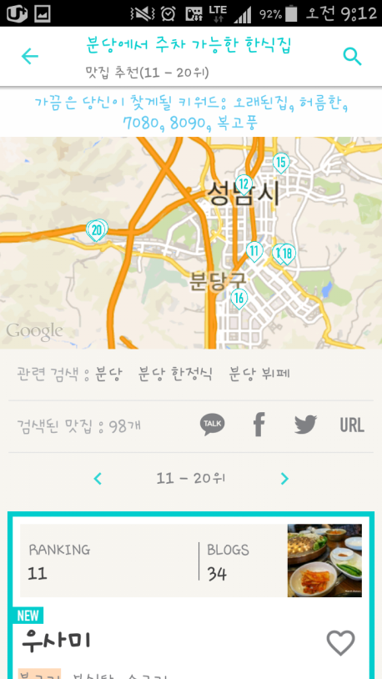
6
7
8
화면 제목 |  | 화면 기능
페이지 경로
Description
1
2
3
4
5
6
7
8
1
2
4
5
3

Slide 22
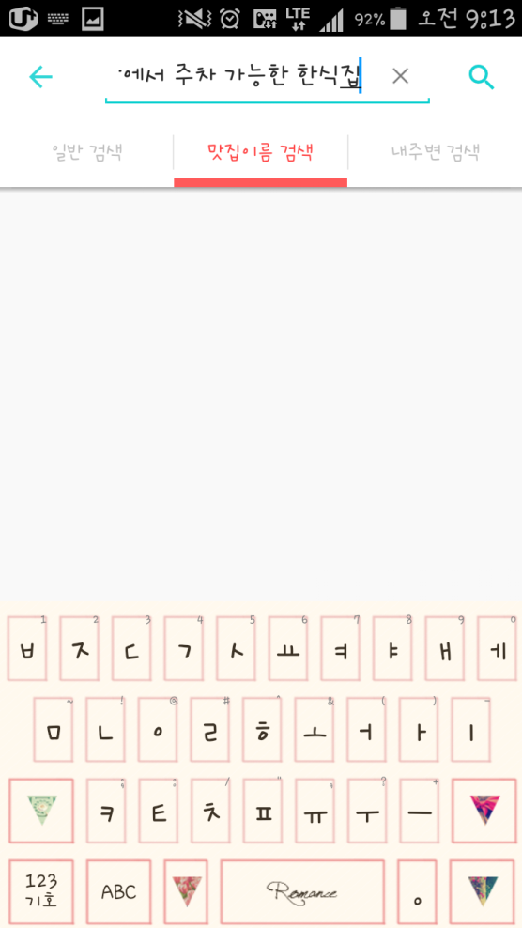
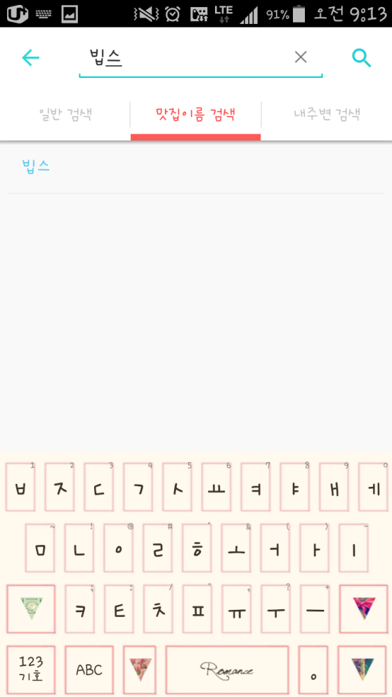


5
6
7
8
화면 제목 |  | 화면 기능
페이지 경로
Description
1
2
3
4
5
6
7
8
1
3
4
2

Slide 23



화면 제목 |  | 화면 기능
페이지 경로
Description
1
2
3
4
5
6
7
8
1
2
3
5
4

Slide 24



1
2
3
4
6
7
화면 제목 |  | 화면 기능
페이지 경로
Description
1
2
3
4
5
6
7
8
5
1
2
3
4

Slide 25

3
4
5
6
7
8
화면 제목 |  | 화면 기능
페이지 경로
Description
1
2
3
4
5
6
7
8
2
1

Slide 26
3
4
5
6
7
8
화면 제목 |  | 화면 기능
페이지 경로
Description
1
2
3
4
5
6
7
8
2
1

Slide 27

5
6
7
8
화면 제목 |  | 화면 기능
페이지 경로
Description
1
2
3
4
5
6
7
8
2
3
4
1

Slide 28

5
6
7
8
화면 제목 |  | 화면 기능
페이지 경로
Description
1
2
3
4
5
6
7
8
2
1

Slide 29


6
8
화면 제목 |  | 화면 기능
페이지 경로
Description
1
2
3
4
5
6
7
8
1
4
5
6
7
2
3

Slide 30


4
5
6
7
8
화면 제목 |  | 화면 기능
페이지 경로
Description
1
2
3
4
5
6
7
8
2
1
3

Slide 31

3
4
5
6
7
8
화면 제목 |  | 화면 기능
페이지 경로
Description
1
2
3
4
5
6
7
8
2
1

Slide 32

3
4
5
6
7
8
화면 제목 |  | 화면 기능
페이지 경로
Description
1
2
3
4
5
6
7
8
2
1

Slide 33




화면 제목 |  | 화면 기능
페이지 경로
Description
1
2
3
4
5
6
7
8
1
3
4
2
5

Slide 34



4
5
6
7
8
화면 제목 |  | 화면 기능
페이지 경로
Description
1
2
3
4
5
6
7
8
2
3
1

Slide 35


3
4
5
6
7
8
화면 제목 |  | 화면 기능
페이지 경로
Description
1
2
3
4
5
6
7
8
2
1

Slide 36




5
6
7
8
화면 제목 |  | 화면 기능
페이지 경로
Description
1
2
3
4
5
6
7
8
2
3
1
4

